Slide 1
La prova culturale (1)
Teorie e politiche dell'uguaglianza
Lezione 13 (29 marzo 2023)
riccardo.mazzola@unimc.it

Slide 2
"Reati culturalmente motivati"
Espressione impiegata da J. Van Broek nell'articolo Cultural defence and culturally motivated crimes (cultural offences) (2001):
"comportamento realizzato da un membro appartenente ad una cultura di minoranza, che è considerato reato nell'ordinamento giuridico della cultura dominante. Questo stesso comportamento, tuttavia, all'interno del gruppo culturale dell'agente è condonato o accettato come comportamento normale o, addirittura, è sostenuto e incoraggiato in determinate situazioni".

Slide 3
Conflitti multiculturali. Primo orientamento (1)
Tendenza a ricostruire il comportamento culturale nell'ambito della teoria dei diritti fondamentali, che andrebbe arricchita dalla previsione di una nuova categoria di diritti: i diritti culturali, necessari al singolo o al gruppo per tutelare la propria identità [1982: art. 27 della Costituzione canadese che si impegna a proteggere il patrimonio culturale di tutti i canadesi; art. 35 riguarda invece i diritti di una minoranza specifica, i nativi. Da allora 50 costituzioni al mondo hanno riconosciuto diritti culturali rivolti a minoranze].

Slide 4
Conflitti multiculturali. Primo orientamento (2)
Quando il comportamento è riconducibile alla cultura del soggetto ha luogo nell'esercizio di un diritto culturale entra nel bilanciamento con altri diritti potendo, anche in sede penale, usufruire della scriminante dell'esercizio di un diritto (in Italia: art. 51, comma 1 c.p.) se non intacca beni essenziali (es. il bene "vita").
In particolare, in Italia alcuni casi hanno riguardato pratiche con fondamento religioso (è la casistica più frequente; ciò si deve probabilmente alla distinzione operata dal diritto costituzionale tra cultura e religione).

Slide 5
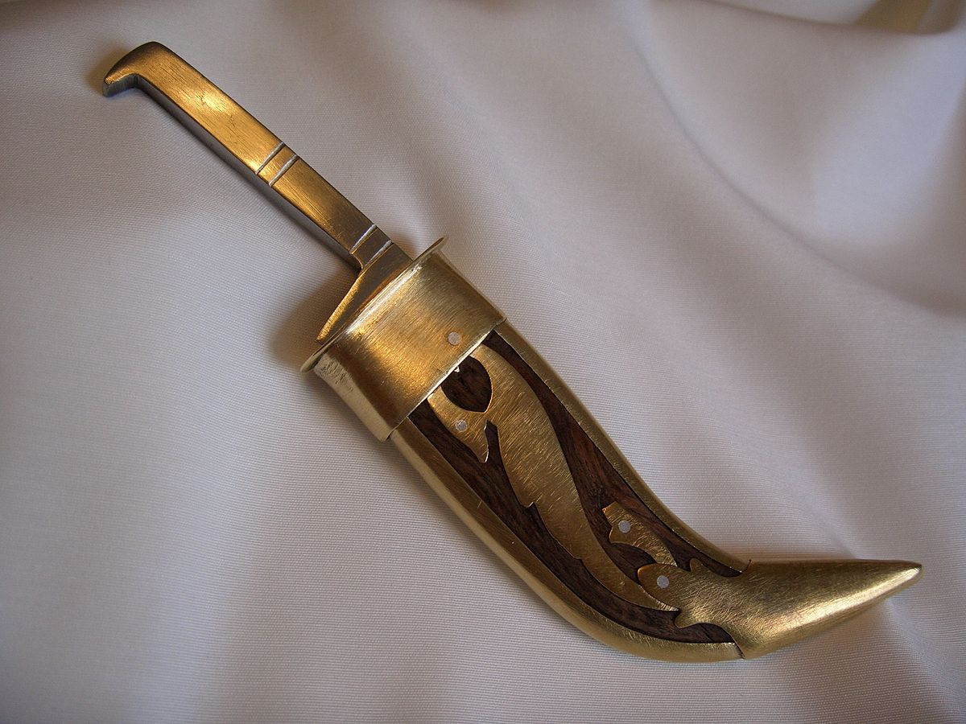
Kirpan

Slide 6
Conflitti multiculturali. Primo orientamento (3)
L'applicazione di questo orientamento, per esempio, all'istituto della vendetta presupporrebbe l'esistenza di un diritto culturale alla vendetta connesso all'identità di un gruppo.
In termini pratici, non vi sarebbero conseguenze significative: il diritto alla vendetta soccomberebbe nel bilanciamento con il danno recato al bene vita.

Slide 7
Conflitti multiculturali. Secondo orientamento (1)
Negazione dello status di "diritto" alla cultura, costruita invece come fonte, come consuetudine.
Il giudice deve operare come "mediatore culturale", riconoscendo rilevanza alla cultura costruita come consuetudine: come regola che può trovare riconoscimento nel nostro ordinamento soltanto alla condizione che non sia contra legem (e in particolare che non contrasti con i principi costituzionali e con le norme del diritto penale).

Slide 8
Conflitti multiculturali. Secondo orientamento (2)
Dal punto di vista pratico, la concettualizzazione della vendetta nel primo o nel secondo orientamento non produce conseguenze diverse: in entrambi i casi, appare difficile che la vendetta trovi riconoscimento dall'ordinamento statuale (1: soccombente nel confronto con altri diritti; 2: fonte subordinata in contrasto con la legge).
Panorama giurisprudenziale più complesso: giudici che ignorano del tutto la componente culturale, altri più sensibili.

Slide 9
Vendetta: primi casi giudiziari
Riguardano immigrati italiani negli Stati Uniti.
Caso noto: immigrato siciliano è arrestato per aver ucciso il seduttore sedicenne della figlia. Si mostra sorpreso "dal momento che aveva semplicemente difeso l'onore della sua famiglia secondo la tradizione"; e riferisce che tale comportamento, in Sicilia, era non solo ammesso, ma anche doveroso.
L'uomo è condannato, ma stimola un dibattito nella dottrina statunitense: Thorsten Sellin (1938) qualifica per primo i conflitti culturali come conflitti normativi, che portano l'attore a scegliere le norme del proprio ordinamento di provenienza in quanto più vincolanti (o perché le sole conosciute).

Slide 10
The People v Metallides (1974)
Kostas Metallides, immigrato greco in Florida, uccise un amico dopo aver scoperto che quest'ultimo aveva violentato la figlia. L'avvocato di Metallides, a sua difesa, affermò che "secondo le regole del suo paese [the law of the old country] non si aspetta la polizia se la propria figlia è stata violentata". L'uomo venne assolto per temporanea infermità mentale, che il giudice aveva ricavato dallo stato di shock culturalmente determinato.
Soluzione tipica dei "primi passi" del cd. 'giudice antropologo' (Ruggiu 2012): "usare un istituto del proprio ordinamento, come l'infermità mentale, per offrire spazio al riconoscimento dell'altrui cultura".

Slide 11
The People v Chen (1988)
Negli Stati Uniti, un uomo di nazionalità cinese, dopo aver saputo che la moglie lo tradiva, la uccise a colpi di martello. Al processo fu ascoltato un antropologo (Pasternak) esperto di cultura cinese, che spiegò come la percezione della lesione dell'onore che aveva subito Chen era tale da rendere culturalmente necessitato il suo comportamento.
Così il giudice: "se questo reato fosse stato commesso da un soggetto nato e cresciuto in America o anche nato altrove, ma cresciuto principalmente in America, anche nella comunità cinese, la Corte non avrebbe avuto difficoltà a riconoscere l'imputato colpevole di omicidio. Ma questa Corte non può ignorare [...] la grande influenza e la forte pressione della testimonianza del dr. Pasternak". Il giudice dispose quindi soltanto alcuni anni di una misura alternativa al carcere (questa sentenza è ancora oggi citata come emblema dei rischi connessi a una eccessiva apertura al multiculturalismo).

Slide 12
Nguyen v State (1998)
Una donna vietnamita, dopo essere stata verbalmente insultata dal merito e dalla figliastra e dopo essere stata minacciata dal marito di divorzio, sparò a entrambi uccidendoli. Il suo avvocato affermò che la reazione era solo apparentemente sproporzionata; era infatti dovuta a una emozione culturalmente determinata, che un americano non avrebbe potuto comprendere: l'ira per gli insulti ricevuti, paragonabili (se rapportati alla cultura occidentale) a delle percosse; e la paura dell'umiliazione del divorzio, fatto traumatico nella cultura vietnamita.
La donna fu condannata poiché il giudice non accolse la tesi secondo cui la reazione fu culturalmente determinata.

Slide 13
Trujillo Garcia v Rowland (1994)
Un immigrato di origine messicana sparò a un amico dopo che quest'ultimo gli aveva rivolto l'espressione chinga tu madre. L'avvocato di T. Garcia chiese le attenuanti basate sulla particolare sensibilità della cultura messicana agli insulti rivolti ai genitori.
Il giudice rifiutò l'argomento culturale applicando lo standard dell'agente modello: l'uomo medio messicano (reasonable Mexican man) non avrebbe mai ucciso per questo insulto, attribuendo la reazione alla personalità particolarmente irruenta dell'imputato (una devianza priva del supporto normativo dell'adesione a una determinata cultura).

Slide 14
Italia: caso Hina Saleem
Saleem era una ragazza pakistana di vent'anni, uccisa dal padre nel 2006 a Salezzo (Brescia) per aver infangato l'onore familiare andando a vivere con un italiano e scegliendo di adottare uno stile di vita occidentale. L'opinione pubblica lesse i fatti come un omicidio d'onore, una vendetta le cui motivazioni affondavano nella cultura/religione islamica.
Il giudice (nei tre gradi di giudizio) respinse l'argomento culturale e attribuì l'atto del padre a un "distorto rapporto di possesso parentale". Secondo il giudice era cioè la psiche di quel particolare individuo (il padre di Hina) e non le pratiche di vendetta pakistane a causare l'omicidio [de-culturalizzazione della condotta].

Slide 15
Norme culturali
Le norme culturali appaiono come consuetudini "rinforzate", superiori nella scala delle fonti alle normali consuetudini poiché l'unico limite è la norma penale che protegge beni costituzionalmente tutelati (es. la vita). [Fonte esterna rinforzata].
(Problema: come si accerta l'effettiva esistenza di queste norme?)

Slide 16
Due concezioni della vendetta
I comportamenti riconducibili all'idea della vendetta sono oggetto di due, distinte, classificazioni: a seconda che tali comportamenti siano posti in essere da minoranze culturali o dai membri della maggioranza "ospite".
Nel primo caso, la vendetta è concettualizzata come norma culturale; nel secondo caso, solitamente la vendetta appare come una forma di devianza riconducibile al singolo. Spesso questa distinzione è intesa a separare "un 'voi' arretrato e antistorico rispetto a un 'noi' più moderno ed evoluto , impedendo di prendere atto che vi sono comportamenti di vendetta comuni alla minoranza immigrata e alla maggioranza ospite".
Altro problema: uguaglianza?

Slide 17
Esempio problematico
Femminicidi: possono essere letti come esempi di vendetta nell'ambito di alcune unità culturali (es. afghana, pakistana, ecc.); nessuno però ha mai parlato dei femminicidi come di una norma culturale italiana, anche se le statistiche lasciano intendere una pratica frequente (i dati italiani sui femminicidi si avvicinano molto ai dati relativi al Pakistan, nel 2021).
Si potrebbe ribattere che in Italia ci troviamo di fronte a una mera regolarità, non accompagnata da alcuna condivisione da parte del gruppo che possa dare ai femminicidi il sigillo normativo che li renda idonei a entrare nel nostro sistema semiotico.
Critica femminista tenta di superare la distinzione classificando tutti i femminicidi nell'ambito di un particolare sistema sociale, detto patriarcato (cultura patriarcale).

